Slide 1

TBXcast
Soutenance de décembre 2008
Cyril Bouleau, Hamze Farroukh, Loïc Le Henaff, Mickaël Lecuyer, Jozef Legény, Benoît Lucet, Emmanuel Thierry
Encadrants : Bernard Cousin, Miklos Molnar

Slide 2
Plan de la présentation
Etude de domaine
Présentation du projet
Etude des réseaux
Xcast
Généralités de Xcast
Structure de Xcast
Le code de Xcast
TBXcast
Présentation de TBXcast
Fonctionnalités de la source
Fonctionnalités des routeurs
Une application : ping6tbx
Plateforme d’expérimentation

Slide 3
Le projet TBXcast
I – 1. Présentation du projet
Objectif : développer un nouveau protocole de routage
Programmation système et réseau
Une nouveauté pour nous
Pré-étude particulièrement riche et importante
En se basant sur le code d’un protocole existant
Continuité d’un projet de 2007-2008

Slide 4
Un projet basé sur de l’existant
I – 1. Présentation du projet
TBXcast est basé sur un protocole existant : Xcast
Difficulté du code existant
Ecrit en C non-ANSI
Code source très peu documenté
Nécessité d’une étude fine des fonctionnalités de Xcast et NetBSD

Slide 5
Le travail de l’équipe 2007-2008
I – 1. Présentation du projet
Etude générale et documentation de Xcast
Commentaire de code
Explications d’architecture générale
Installation d’une plateforme d’expérimentation
Réseau IPv6, test de Xcast

Slide 6
Contexte présent
I – 2. Etude des réseaux
Pénurie d’adresses IPv4
Avenir : IPv6 (128 bits d’adressage)
Diffusion de données de groupes
Conférences vidéo, téléphonie

Slide 7
Qu’est-ce que le routage ?
I – 2. Etude des réseaux
Trouver un chemin entre un émetteur et un récepteur
Passage par des routeurs intermédiaires
Ils se chargeront de trouver les routeurs suivants
Tables de routage
R3
A
R3
A
S
R1
R2
S
R1
R2
R6
B
R6
B
R4
R5
R4
R5
R7
C
R7
C

Slide 8
Routage Unicast
I – 2. Etude des réseaux
Unicast : un paquet à un unique destinataire
Topologie récupérée au préalable
Envoi direct
Utilisation de beaucoup de bande passante
Multi-unicast
R3
A
S
R1
R2
R6
B
R4
R5
R7
C

Slide 9
Routage Multicast
I – 2. Etude des réseaux
Multicast : un paquet à un groupe
Protocole de gestion de groupe (IGMP) + protocole de routage multicast (ex. PIM)
Economie de bande passante
Routeurs rapidement surchargés : une ligne par groupe dans la table
R3
A
S
R1
R2
R6
B
Duplication
R4
R5
Duplication
R7
C

Slide 10
Routage Multicast explicite
I – 2. Etude des réseaux
Le paquet est lui-même porteur de la liste des destinataires
Routeurs soulagés car pas de protocole de routage multicast
Mais davantage de traitement par paquet
Multicast explicite plat (Xcast)
Destinataires représentés par une liste (à plat)

Slide 11
Bilan des trois modes présentés
I – 2. Etude des réseaux
Contrôles
Encombrement routeur
Multicast
Multicast explicite
Traitement/paquet
Unicast
Bande passante

Slide 12
Intérêt de TBXcast
I – 2. Etude des réseaux
Et TBXcast dans tout ça ?
Multicast explicite arborescent
Topologie représentée par un arbre
Ce qu’il apporte en plus
Soulagement des routeurs intermédiaires
Gestion de la QoS
Délai
Gigue
Perte d’information

Slide 13
Etude de domaine
Présentation du projet
Etude des réseaux
Xcast
Généralités de Xcast
Structure de Xcast
Le code de Xcast
TBXcast
Présentation de TBXcast
Fonctionnalités de la source
Fonctionnalités des routeurs
Une application : ping6tbx
Présentation de la plateforme

Slide 14
Xcast : généralités
II – 1. Généralités de Xcast
Protocole de routage multicast explicite plat
Avantages:
Pas de table de routage multicast
Utilisation d’unicast
Meilleure gestion d’un grand nombre de petits groupes
Inconvénients :
Temps de traitement des paquets dans les routeurs
Moins d’espace pour les données dans les paquets

Slide 15
Architecture de Xcast
II – 1. Généralités de Xcast
Application Source
Application Destinataire
Librairies
LibXcast
Librairie Standard de NetBSD
Noyau NetBSD
Fonctions NetBSD
Interface
Xcast6
Pseudo-Device
Carte Réseau
(Hardware)

Slide 16
L’API LibXcast
II – 1. Généralités de Xcast
API de Xcast
Implémentée à la source
Abstraction pour
la gestion des groupes
la gestion des membres
l’envoi de message

Slide 17
L’interface de Xcast
II – 1. Généralités de Xcast
Conçue sous la forme d’un pseudo-device
Carte réseau virtuelle
Se rajoute au niveau du système NetBSD
Permet la communication entre le code Xcast et le noyau NetBSD

Slide 18
Chemin d’une donnée émise
II – 2. Structure de Xcast
Application Source
Application Destinataire
1
Librairies
LibXcast
Librairie Standard de NetBSD
2
3
Noyau NetBSD
Fonctions NetBSD
Interface
Xcast6
6
5
4
7
Pseudo-Device
Carte Réseau
(Hardware)
8

Slide 19
Chemin d’un paquet routé
II – 2. Structure de Xcast
Application Source
Application Destinataire
Librairies
LibXcast
Librairie Standard de NetBSD
Noyau NetBSD
Fonctions NetBSD
Xcast6
Interface
4
3
5
Pseudo-Device
2
Carte Réseau
(Hardware)
6
1

Slide 20
Chemin d’une donnée reçue
II – 2. Structure de Xcast
Application Source
Application Destinataire
6
Librairies
LibXcast
Librairie Standard de NetBSD
5
Noyau NetBSD
Interface
Fonctions NetBSD
Xcast6
4
3
Pseudo-Device
2
Carte Réseau
(Hardware)
1

Slide 21
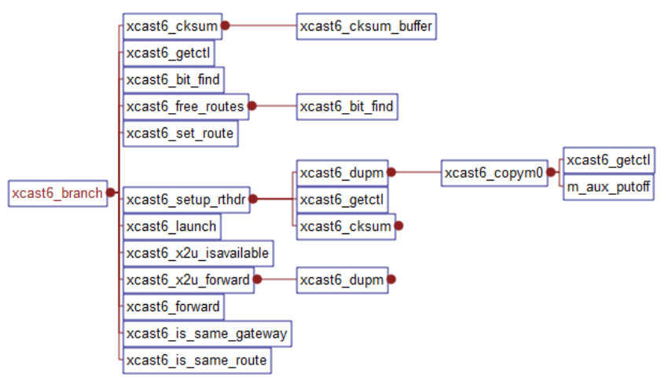
Structure du code
II – 3. Le code de Xcast

Slide 22
La fonction xcast_branch (1/2)
II – 3. Le code de Xcast
Vérification du paquet
Intégrité
Destinataires
Branchements
Regroupement des destinataires par next-hop
{d1A,d3A}
R3
A
{d1A, d2B, d3A, d4C, d5B}
R1
R2
{d2B,d5B}
R6
B
R4
R5
{d2B,d4C,d5B}
{d4C}
R7
C

Slide 23
La fonction xcast_branch (2/2)
II – 3. Le code de Xcast
Envoi du paquet
Cas d’un loopback: xcast6_launch
Cas d’un seul destinataire: xcast6_x2u_forward
Autres cas: xcast6_forward

Slide 24
Ping6x
II – 3. Le code de Xcast
Application de test
Problèmes
Aucune utilisation de LibXcast
Utilisation de Xcast limitée aux structures
Résolution
Création de Ping6xLite

Slide 25
Etude de domaine
Présentation du projet
Etude des réseaux
Xcast
Généralités de Xcast
Structure de Xcast
Le code de Xcast
TBXcast
Présentation de TBXcast
Fonctionnalités de la source
Fonctionnalités des routeurs
Une application : ping6tbx
Présentation de la plateforme

Slide 26
TBXcast : généralités
III – 1. Présentation de TBXcast
Reprend la structure de Xcast
Une API (LibTBXcast)
Des fonctionnalités source
Des fonctionnalités routeurs et destinataires

Slide 27
Fonctionnalités de la source
III – 2. Fonctionnalités de la source
Fonctionnalités déjà existantes :
Gestion des groupes
Gestion de l’ajout / suppression de membres
Fragmentation des paquets
Quand le message est trop grand
Ajout de nos fonctionnalités
Gestion de l’arbre
Gestion de la topologie

Slide 28
Topologie du réseau
III – 2. Fonctionnalités de la source
Récupération des liens entre les routeurs
Valeurs de QoS
Utilisation de OSPF

Slide 29
Codage de l’arbre
III – 2. Fonctionnalités de la source
Arbre de routage représentant les liens entre les routeurs
Racine : la source
Nœuds : les routeurs
Feuilles : les destinataires
Codage de chaque nœud dans un tableau avec deux valeurs :
Adresse IP du nœud
Position du nœud père dans le tableau
Codage des routeurs utiles

Slide 30
Exemple d’arbre
III – 2. Fonctionnalités de la source
A
S
R1
R2
B
R4
R5
C

Slide 31
Calcul de l’arbre
III – 2. Fonctionnalités de la source
Graphe reliant tous les routeurs situés entre la source et les destinataires
Calcul d’un arbre couvrant partiel
on n’utilise pas tous les routeurs du graphe dans l’arbre
Arbre de coût minimal
Chemins les plus courts
Valeurs de la QoS

Slide 32
Segmentation de l’arbre
III – 2. Fonctionnalités de la source
Lorsque l’entête est trop grand
Difficulté : bien diviser le paquet pour équilibrer les entêtes
S
S
S
S
S
R1
R1
R1
R2
R1
R2
R2
R2
A
A
B
A
C
B
C
B
D
C
D
D

Slide 33
Fonctionnalités d’un routeur spécifié dans l’entête
III – 3. Fonctionnalités des routeurs
Analyse de l’entête
Réacheminement des paquets
Feuille isolée – destinataire
Sous arbre

Slide 34
Réacheminement des paquets
III – 3. Fonctionnalités des routeurs
D1
R1
R2
R3
R4
D3
S
R0
D2
D4
R5
R6
D5

Slide 35
Destination
III – 3. Fonctionnalités des routeurs
Analyse de l’entête
Réassemblage des fragments

Slide 36
ping6tbx
III – 4. Une application : ping6tbx
Application de test simple
Utilisation de l’API
Envoi d’un message à un groupe
Pas de contrôle de réception
Effectuée manuellement
Ne doit pas bugger !

Slide 37
Etude de domaine
Présentation du projet
Etude des réseaux
Xcast
Généralités de Xcast
Structure de Xcast
Le code de Xcast
TBXcast
Présentation de TBXcast
Fonctionnalités de la source
Fonctionnalités des routeurs
Une application : ping6tbx
Présentation de la plateforme

Slide 38
Objectif de la plateforme
IV – Présentation de la plateforme
Projet délicat à implémenter
Développement en spirale
Nécessité de tests constants
Projet réseau et système
Impossible de faire des tests unitaires
Nécessité d’une plateforme de test

Slide 39
Présentation de la plateforme
IV – Présentation de la plateforme
Possède tout le matériel pour un réseau de test complet
Machines avec plusieurs interfaces réseau
Switch configurable
Possibilité de gérer de nombreuses topologies
6
4
6
6a
4a
1a
1a
1
2a
2
2b
4
1
2a
2
2b
1b
4a
1c
1c
2c
4b
1b
2c
3a
3b
7a
3a
5
5a
3
7
5
5a
3
7a
7
3c
3b

Slide 40
Evolution de la plateforme
IV – Présentation de la plateforme
Départ sur machines hétérogènes et obsolètes
Migration vers un parc plus récent
Machines sous NetBSD 3.1
Mise à jour vers NetBSD 4.0
Validation : test complet de Xcast
Nouvelle base de travail : machines récentes, NetBSD 4.0

Slide 41
Mise en place d’une architecture Netboot
IV – Présentation de la plateforme
boot
boot
net
5
Réseau IPv4
1a
1b
1c
1
Réseau IPv6
TBXcast
5
5a
5
2a
2b
2c
2
5
6a
6
3a
3b
3c
3
5
7a
7
4a
4b
4c
4
5

Slide 42
Perspectives
IV – Présentation de la plateforme
Mise en place d’un serveur de stockage
Mise en place de scripts
Compilation, configuration et tests automatisés
Etude d’outils de développement
Débugger noyau
Sniffer de paquets

Slide 43
Conclusion
Axes importants
Implémenter un protocole réseau
Créer et maintenir une plateforme expérimentale
Algorithmique des graphes
Etudier en profondeur des protocoles existants

Slide 44
Merci pour votre attention
Avez-vous des questions ?
?

